Slide 1

A Comparative Analysis of Genetic Algorithm and LINGO for an Inbound Transportation Model

Slide 2
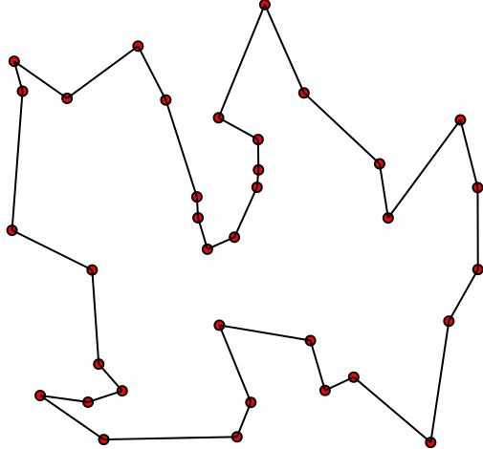
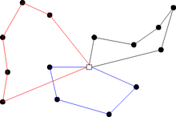
Introduction
TSP : Problème du voyageur de commerce | VRP : Problème de tournée de véhicule
Une seul route peut desservir toutes les commandes | Plus d’une route est nécessaire pour servir toutes les commandes.

Slide 3
Client
C2
C1
C1
Véhicule 1
C3
C2
C7
C3
C6
Véhicule 2
Véhicule 3
C4
C7
C4
C5
C5
C6
Dépot

Slide 4
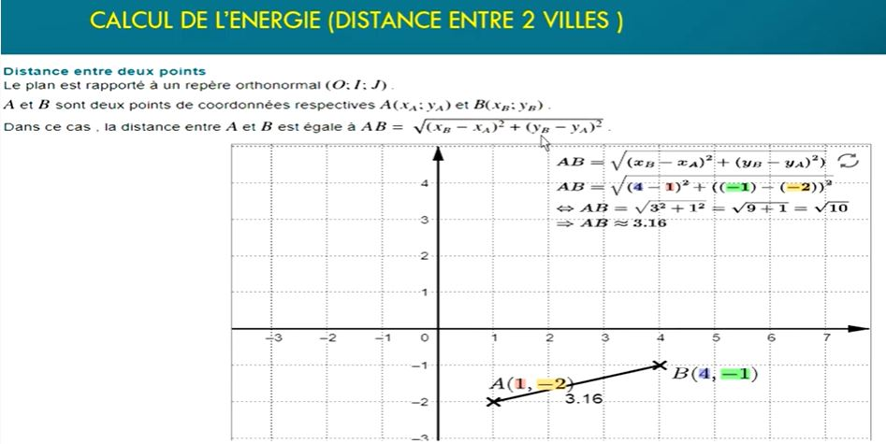

Slide 5
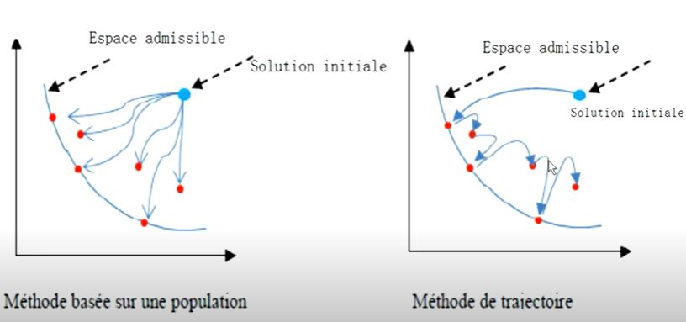
Méta Heuristique

Slide 6

Algorithme Génétique

Slide 7
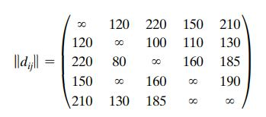
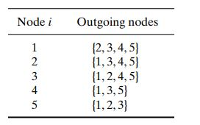
Exemple Donnée

Slide 8
Population de solutions potentielles
Tour
1-4-5-2-3-1
3-2-4-5-1-3
1-2-4-5-3-1
2-5-3-4-1-2
3-4-5-1-2-3
1-5-3-2-4-1

Slide 9
Evaluation des chromosomes
Membre | Tour | Fonction Fitness
1 | 1-4-5-2-3-1 | 790
2 | 3-2-4-5-1-3 | 810
3 | 1-2-4-5-3-1 | 825
4 | 2-5-3-4-1-2 | 745
5 | 3-4-5-1-2-3 | 780
6 | 1-5-3-2-4-1 | 735

Slide 10
Le Croisement (Itération 1)
Membre | Tour | Fonction Fitness
1 | 1-4-5-2-3-1 | 790
2 | 3-2-4-5-1-3 | 810
3 | 1-2-4-5-3-1 | 825
4 (parent 2) | 2-5-3-4-1-2 | 745
5 | 3-4-5-1-2-3 | 780
6 (parent 1) | 1-5-3-2-4-1 | 735
Parent 1 | Parent 2
1-5-3-2-4-1 | 2-5-3-4-1-2
Enfant 1 | Enfant 2
1-5-3-4-1-1 5-2-3-4-1-5 | 2-5-3-2-4-2 5-1-3-2-4-5

Slide 11
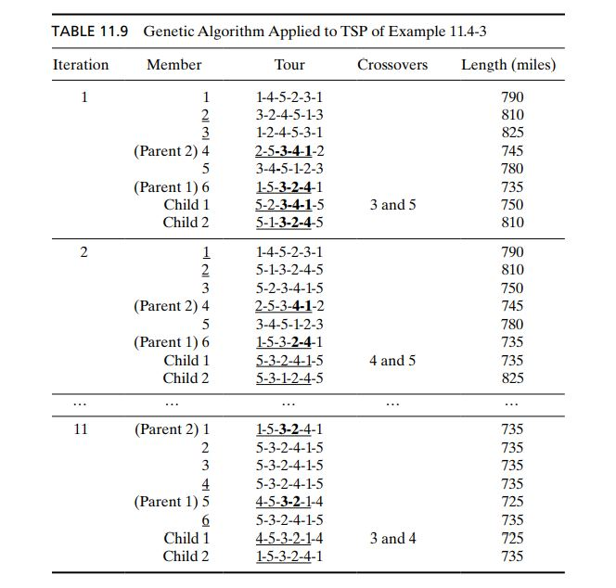
Résultat

Slide 12
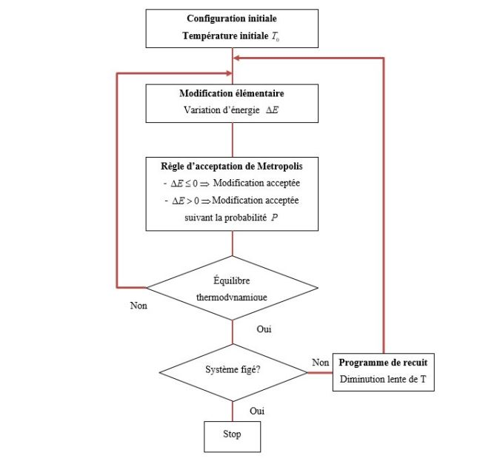
Recuit simulé

Slide 13
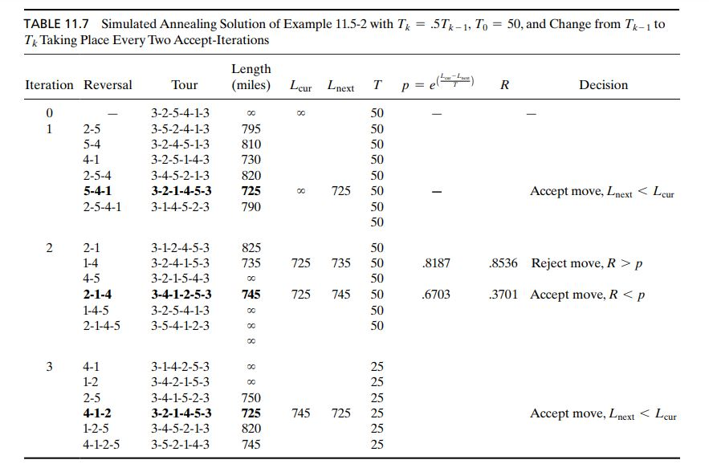
Résultat

Slide 14


CVRP
Méthodologie
Distance Aleatoire
x=np.random.uniform(0,10,N)
y=np.random.uniform(0,10,N)
xy = np.column_stack((x[chemin],y[chemin]))
energie = np.sum(np.sqrt(np.sum((xy np.roll(xy,1,axis=0))**2,axis=1)))
 | 0 | 1 | 2 | 3 | 4 | 5
0 | 0
1 |  | 0
2 |  |  | 0
3 |  |  |  | 0
4 |  |  |  |  | 0
5 |  |  |  |  |  | 0
Ville | v1 | v2 | v3 | v4 | v5
poids | 80 | 70 | 90 | 67 | 100
Distance euclidienne
Ville
Camion 1
2
Dépot
3
1
Camion 2
4
Les déchets ménagers
5
Camion | c1 | c2
capacité | 228 | 160

Slide 15
Les scenarios
Tableau 3 Résultats obtenus en utilisant les paramètres ci-dessus pour différents bancs d'essai.
No. of | Simulated Annealing
ville | Runtime | Distance | Iterations
5
10
15

Slide 16
Table 1. Paramètres utilisés pour le recuit simulé
Simulated Annealing
Température
Taux de refroidissement
Température absolue

Slide 17
Table 2 Paramètres avec les meilleures performances
Simulated Annealing
Temperature | 10000
Taux de refroidissement | 0.9999
Température absolue | 0.0001

Slide 19
1 | 2 | 3 | 4
0 | 0 | 0 | 0 | 0
0 | 0 | 0 | 0 | 0
5 | 2 | 3 | 4 | 1
0 | 0 | 0 | 0 | 0
0 | 0 | 0 | 0 | 0
C1 | 1 | 4 | 3 | 0 | 0
c2 | 2 | 5 | 0 | 0 | 0
2 | 1 | 3 | 4 | 5
0 | 0 | 0 | 0 | 0
0 | 0 | 0 | 0 | 0
1 | 3 | 2 | 4 | 5
0 | 0 | 0 | 0 | 0
0 | 0 | 0 | 0 | 0
0 | 1 | 2 | 3 | 4 | 5 | 0
0 | 0 | 0 | 0 | 0 | 0 | 0
0 | 0 | 0 | 0 | 0 | 0 | 0
1 | 2 | 3 | 4 | 5
0 | 0 | 0 | 0 | 0
0 | 0 | 0 | 0 | 0
3 | 2 | 1 | 0 | 0
4 | 5 | 0 | 0 | 0
0 | 0 | 0 | 0 | 0
1 | 4 | 3 | 2 | 5
0 | 0 | 0 | 0 | 0
0 | 0 | 0 | 0 | 0
4 | 2 | 3 | 1 | 5
0 | 0 | 0 | 0 | 0
0 | 0 | 0 | 0 | 0
1 | 5 | 3 | 4 | 2
0 | 0 | 0 | 0 | 0
0 | 0 | 0 | 0 | 0
…

Slide 20
Iteration | Tour | Cout realiser (la distance ) | Distance courant | Nouveau distance | T | P=e (-ΔF/T) | Condition | Beta | Decision
K=0 | 0-2-3-4-0 0-1-5-0 | 750 |  |  | 90
K=1 | 0-3-2-4-0 0-1-5-0 | 800 |  |  |  |  | Respecté
 | 0-2-4-3-0 0-1-5-0 | 760 |  |  |  |  | Respecté
 | 0-4-3-2-0 0-1-5-0 | 700 |  |  |  |  | Respecté
 | 0-2-3-4-0 0-5-10 | 850 |  |  |  |  | Respecté

Slide 21
Les paramétre utiliser
T= temperature pour controler l’acceptation de la solution ou non par le critere de metropolis
Au debut t est grand (le metal a l’état liquid) et il se varie apres chaque iteration.
Beta= test de la probabilité d’accepter ou non la solution
X0 = solution initiale
To = 90 temperature initiale (tres grande)
Choisie un test d’arret
N=5 ville
Tmin = 30 soit a l’iteration k=15
Tau = 1000 ce Valeur doit etre tres grand pour que la temperature diminue lentement
T= T0*exp(-t/tau)
P=exp(-ΔF/T)

Slide 22
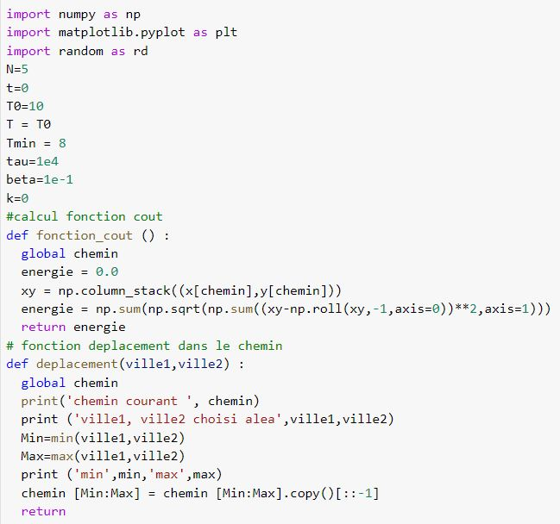

Slide 23
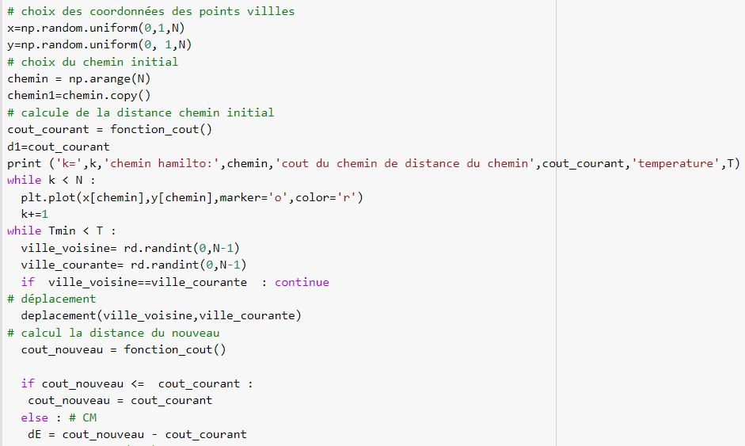

Slide 24
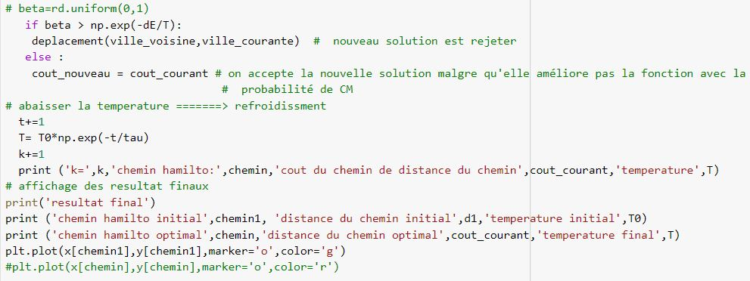

Slide 25
